Slide 1
Udržitelná výstavba dopravní infrastruktury
a výzvy současné hospodářské situace
Pavol Kováčik

Slide 2
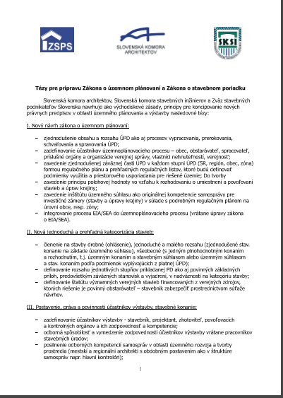
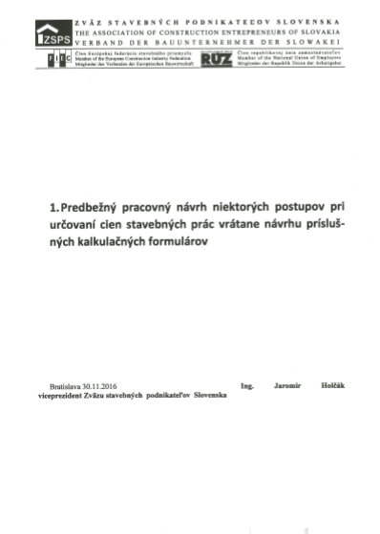
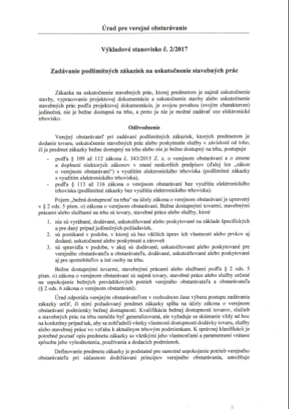
ZSPS
2022 – hlavné úlohy a aktuálne aktivity
Podmienky podnikania v stavebníctve
Živnostenské oprávnenia
Zmluvné podmienky
Valorizácia cien stavebných prác
Metodiky
Stavebná legislatíva
Zákon o územnom plánovaní a Zákon o výstavbe
Udržateľné (Smart) Verejné obstarávanie
Certifikácia dodávateľov vyhradených stavieb
ESG
Stavebníctvo 4.0
Inovácie
Udržateľnosť
Digitalizácia & BIM
Ľudské zdroje a sociálny dialóg
Odborné vzdelávanie žiakov a študentov
(Re)kvalifikácie pracovníkov n nové požiadavky
Tripartita, kolektívne vyjednávanie

Slide 3
Zelená dohoda pre Európu
Zmeniť výzvy na príležitosti
Ekonomika zameraná na spotrebu, ktorú sme poznali pred pandémiou končí (ECB) – presun k udržateľným aktivitám a s nimi spojenými udržateľnými investíciami;
Globalizácia (v doterajšom neobmedzenom ponímaní) končí (ECB) – budú sa vytvárať nové hodnotové reťazce – veľká šanca pre Slovensko aj ČR a domáci tvorivý potenciál;
Prechodné obdobie prípravy na digitalizáciu sa skrátilo z 10 na 5 rokov – máme len 3-4 roky na prispôsobenie;
Prechod na obnoviteľné zdroje energie sa v EU akceleruje – vplyv na hodnotové reťazce (firmy už od 2025 prechádzajú na 100% podiel klimatických riešení, treba sa prispôsobiť)
Dosiahnutie ďalšieho zníženia emisií si vyžiada masívne investície ako aj zvýšené úsilie pre spoluprácu verejného a súkromného kapitálu - nasmerovanie do opatrení v oblasti klímy a životného prostredia
EU prostredníctvom legislatívnych a finančných nástrojov zamedzí konzervovaniu neudržateľných postupov. EU musí stáť na čele koordinácie medzinárodného úsilia, ktorého cieľom je vytvorenie finančného systému, ktorý bude podporovať udržateľné riešenia

Slide 4
The EU Green Deal
Where we are now?
EU Climate Law & Target Plan
Energy Poverty Recommendation
Climate Adaptation Strategy
EU Taxonomy Regulation*
Sustainable Europe Investment Plan
Renovation Wave Strategy
Corporate Sustainable Reporting Directive
Energy System Integration Strategy
European Bauhaus Initiative
Sustainable Carbon Cycles Communication
EU Climate Pact
Sustainable Finance Strategy
Updated Industrial Strategy & Decarbonisation Roadmap
EU Biodiversity Strategy
EU Forest Strategy
Circular Economy Action Plan
Zero Pollution Action Plan
Hydrogen Strategy
Due diligence Directive
Sustainable & Smart Mobility Strategy
Offshore Renewable Energy Strategy
Revised Construction Products Regulation
Revised Energy Efficiency Directive
Sustainable Products Initiative
Fit for 55 package
Revised Effort Sharing Regulation
Emissions Trading System II on Transport & Buildings
REPowerEU
Ecodesign Sustainable Products Regulation
Renewable Energy Directive III
Carbon Border Adjustment Mechanism
Revised Energy Taxation Directive
Recast Energy Performance of Buildings Directive
EU Save Plan
Solar Strategy
EU Solar Rooftop Initiative
Revision of Waste Framework Directive
Alternative Fuels Infrastructure Regulation
Regulation on CO2 emission standards for cars, vans, heavy-duty vehicles
Carbon removal certification
Review of F-Gas Regulation
*Sustainable Finance Action Plan 2018
New EU Chemicals Strategy

Slide 5
Udržateľná výstavba dopravnej infraštruktúry
Základné ciele a prístupy
Dobudovať cestnú sieť
Znížiť emisie skleníkových plynov spojených v cestnej doprave (výstavby a prevádzka)
Chrániť prírodné prostredie
Podporovať prechod na ekologickejší druh dopravy (železnica)
Zvýšiť technickú a morálnu životnosť riešení, znížiť náklady na údržbu
Zaviesť inovatívne návrhy, materiály, postupy výstavby a prevádzkové postupy s cieľom udržateľnosti
Spoločnosť
Potreby
Dostupnosť
Cestná sieť
Vplyv ŽP
Dopyt
Environment
Zdroje
Ponuka
Ekonomika

Slide 6
Udržateľná výstavba ciest
potreba zmien
Udržateľné konštrukčné materiály
Recyklované betónové kamenivo (RCA)
Produkty spaľovania uhlia (CCP), nebudú k dispozícii (popolček, troska z kotlov...).
Betón šetrný k životnému prostrediu (EFC), minimalizovanie používania klasického portlandského cementu
Alternatívy k asfaltu na báze ropy (mikroriasy?)
Asfaltové vozovky len z recyklovaného materiálu (RAP)
Puzolány, vulkanické horniny, ktoré môžu byť náhradou cementu
Udržateľné technológie výstavby
Potrebné zmeny v:
Koncepciách
Technológiách
Procesoch
Ľudských zdrojoch
Legislatíve
Digitalizácia prípravy a výstavby
Automaticky digitálne riadené stavebné stroje
Stavebné stroje bez klasických spalovacích motorov (elektro, vodik?)
Udržateľné podmienky výstavby
Používanie miestnych materiálových zdrojov,
Minimalizácia nákladov na dopravu
Predlžovanie životnosti a intervalu údržby konštrukcií
Opatrenia na elimináciu hluku a prašnosti (pri výstavbe aj prevádzke)

Slide 7
Udržateľná výstavba ciest
Porovnanie nákladov životného cyklu Asfaltovej a CB vozovky 2
12-14 rokov na výmenu obrusnej asfaltovej vrstvy
Správne navrhnutý a realizovaný CB kryt je úspornejsí
D2 Hustopece — Lanzhot (km 25-54)
Dl Velká Bítes — Brno jih (km 162-196)
Celkové náklady (Kć/m²)
Celkové náklady (Kć/m² )
Doc. Ing. Vít Šmilauer, Ph.D, DSc., Fakulta stavební, ČVUT v Praze, Katedra mechaniky, 2022
[M. Birnbaumová: Zku“senosti s vystavbou cementobetonovJch krytú v Ceské republice, Betonové vozovky 2012]
6/6

Slide 8
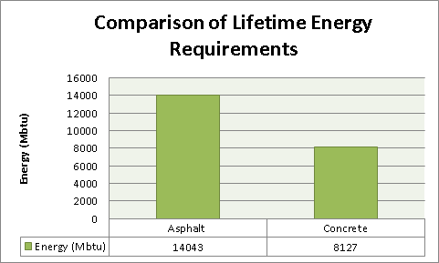
Udržateľná výstavba ciest
Spotreba energie počas životného cyklu vozovky
Porovnanie spotreby energie počas životného cyklu AB a CB vozovky:
požiadavky na celkovú dodanú energiu počas 40-ročnej životnosti
(v MBTU, 1 MBTU = 0.29307 KWh)
asfalt vyrobený z horúcej zmesi (HMA) i teplej zmesi (WMA) spotrebuje na výrobu viac energie ako cementový portlandský betón
energetický viac náročný je aj transport asfaltovej zmesi a pokládka asfaltového betónu než cementového betónu
Zdroj: David Calhoun and Danny Smyth, Comparison of Cost and Environmental Impact of Concrete and Asphalt Roads, 2015

Slide 9
Projekt Greendeal4 Buildings
Ciele projektu
Spoločný projekt SR a ČR
Zvýšiť konkurenčnú schopnosť štátu, slovenských regiónov/miest/obcí pre získanie a realizáciu udržateľných investícií;
Zvýšiť konkurenčnú schopnosť podnikateľských subjektov v stavebnom sektore, vrátane celého hodnotového reťazca pre získanie udržateľných investícií;
Vytvoriť ekosystém a podporu pre rozvoj udržateľných investícií v sektore (mestskej) infraštruktúry a budov, do renovácie / nových energeticky pozitívnych budov, smart energetických služieb, rozvoja energetických komunít, udržateľnosti technológií obnoviteľných zdrojov energie, a ďalších

Slide 10
Greendeal4Buildings
Investície – nutný presun do inovácií pre klimatickú neutralitu
Program inovácií na zvýšenie produktivity práce v stavebníctve;
Schéma podpory spriemyselnenia stavebnej výroby;
Podpora prepojeného zeleného a digitálneho rastu (Twin Green and Digital Growth) v stavebnom sektore;
Na okrúhlom stole v 10/2022 bude predstavený projekt ESG pre stavebný priemysel. Predpokladaný zámer výskumného projektu má z cieľ pripraviť české a slovenské stavebníctvo na implementáciu managementu uhlíkovej stopy a zvyšovania energetickej účinnosti systematickou adaptáciou dodávateľských reťazcov s využitím medzinárodnej praxe. Podklad pre národné plány implementácie ESG.

Slide 11
Zákon 200/2022 O územním plánovaní,
Zákon 201/2022 O výstavbe
Vyhradená stavba (§2. ods.5):
Vyhradená stavba je budova alebo inžinierska stavba, ktorá je technologicky náročná alebo konštrukčne neobvyklá, ktorá z hľadiska rozsahu stavebných prác a technológie stavebných prác a použitých stavebných výrobkov kladie zvýšené nároky na organizovanie výstavby, na koordináciu činností vo výstavbe a na potrebné technické vybavenie zhotoviteľa stavby.
Zoznam vyhradených stavieb (príloha č.4):
Dopravné stavby (cesty, železnice, letiská, električky, lanové dráhy)
Pozemné stavby
Tunely, mosty
Energetické stavby
Vodné diela a stavby
Stavby jadrových zariadení
Budovy mimoriadnych rozmerov
Teleso skládky nebezpečných odpadov

Slide 12
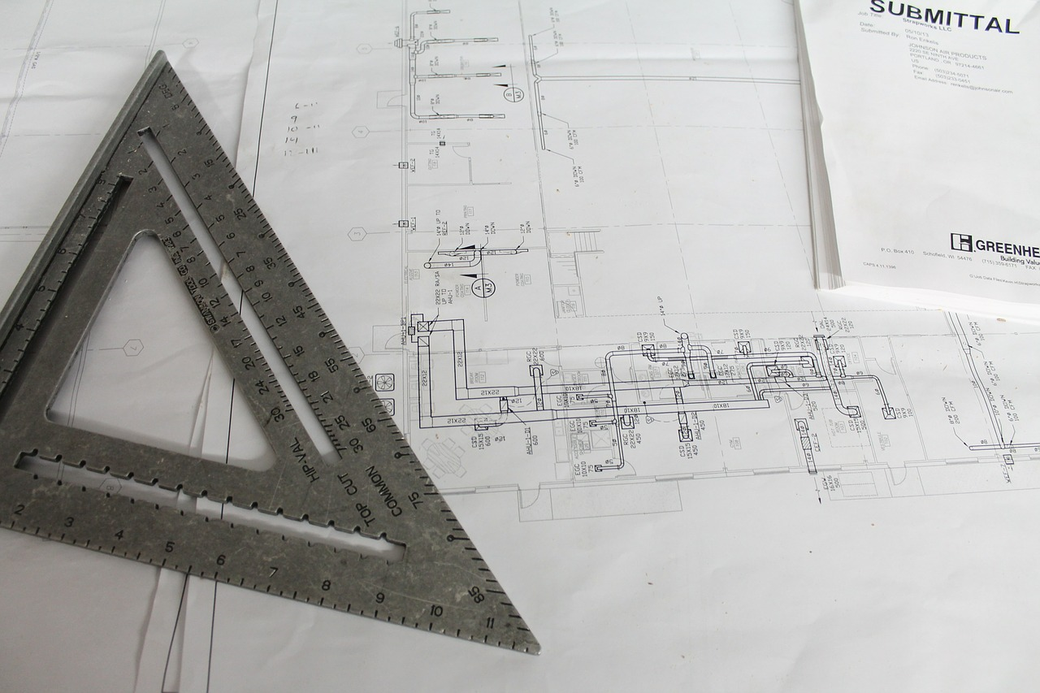
Zákon 201/2022 Zz. o výstavbe
Vyhradené stavby
Požiadavky na zhotoviteľov (§22 ods.4):
... Zhotovovanie vyhradenej stavby je vyhradené generálnemu zhotoviteľovi stavby, ktorý je držiteľom platného certifikátu systému manažérstva zhotoviteľa vyhradenej stavby zapísanému v zozname certifikovaných generálnych zhotoviteľov vyhradených stavieb. Certifikáciu vykonáva akreditovaný certifikačný orgán na základe výsledku preverenia spôsobilosti zhotoviteľa stavby.

Slide 13
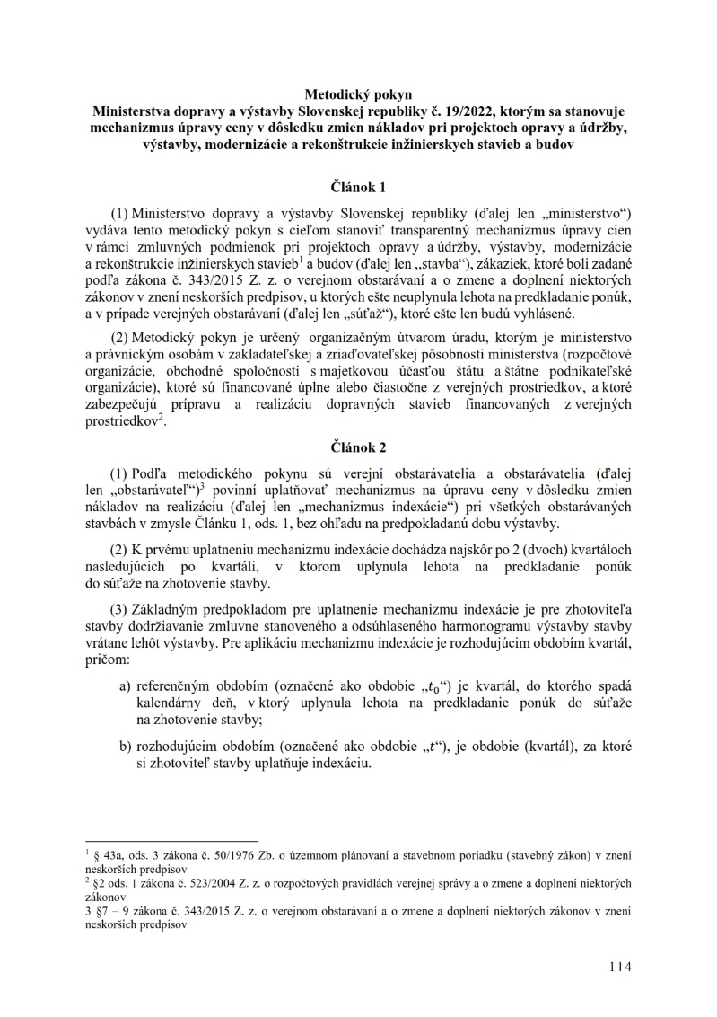
Riešenie nepredvídateľného nárastu cien stavebných prác
Metodický pokyn
Ministerstva dopravy a výstavby Slovenskej republiky č. 19/2022, ktorým sa stanovuje mechanizmus úpravy ceny v dôsledku zmien nákladov pri projektoch opravy a údržby, výstavby, modernizácie a rekonštrukcie inžinierskych stavieb a budov
15.6.2022
Metodický pokyn
Ministerstva dopravy a výstavby Slovenskej republiky č. 22/2022, ktorým sa stanovuje mechanizmus úpravy ceny v dôsledku zmien nákladov pri projektoch opravy a údržby, pri výstavbe, modernizácie a rekonštrukcie inžinierskych stavieb a budov – zmena zmluvy, rámcovej dohody a koncesnej zmluvy počas jej trvania
13.7.2022
Metodický pokyn
Ministerstva dopravy a výstavby Slovenskej republiky č. xx/2022, ktorým sa stanovuje mechanizmus úpravy ceny v dôsledku zmien nákladov pri projektoch opravy a údržby, pri výstavbe, modernizácie a rekonštrukcie inžinierskych stavieb a budov – zmena zmluvy, rámcovej dohody a koncesnej zmluvy počas jej trvania
xx.9.2022

Slide 14
Děkuji za pozornost
Pavol Kováčik
Prezident ZSPS
Viceprezident FIEC
prezident@zsps.sk
www.zsps.sk
www.fiec.eu
www.greendeal4buildings.eu

